Slide 1
WPS的安装
汇报人：曹阳

Slide 2
网址：WPS官网 https://www.wps.cn/

Slide 3


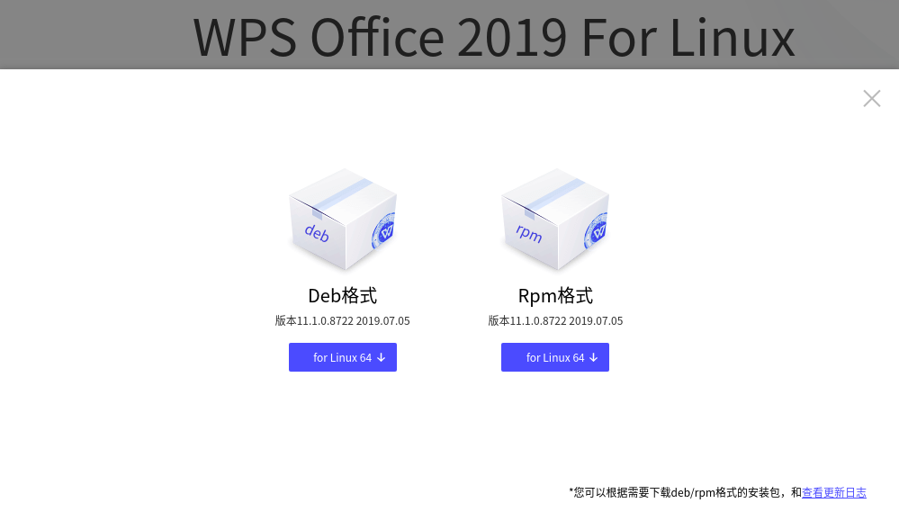
下载流程

Slide 4
Linux的主流发行版本

Slide 5



最易使用的
Ubuntu，Linux Mint和PCLinuxOS是其中最易用使用的。想快速部署使用，就可以选择这几个。尤其对于新手，已经做到了和Windows类似的易用程度了。

Slide 6

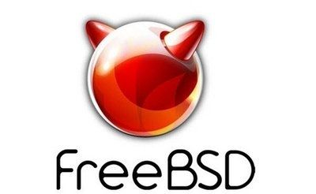

比较激进的
Slackware Linux，Arch Linux和FreeBSD是更激进的发行版，更新比较频繁，所以需要有一定的基础。不然，哪天搞崩了都不知道问题所在。

Slide 7




相对保守的 openSUSE，Fedora，Debian GNU/Linux和Mageia则是比较保守的发行版。稳定性是他们的特点。但是软件包都比较旧。很多桌面版本的新功能没法用。

Slide 8

企业级的
CentOS是一个企业级的发行版，适合那些喜欢稳定性，可靠性和软件长期支持的用户。

Slide 9
Ubuntu，Linux Mint和PCLinuxOS
优点：精心整理的内部开发的“Mint”工具，数百个用户友好的增强功能，包含多媒体编解码器
缺点：“社区”版本，因此可能并不总是包含最新的功能。另外，项目不会发布安全建议软件包管理： mintInstall包管理器,使用DEB包（与Ubuntu兼容）可用的版本：“主”版本（MATE和Cinnamon桌面），“社区”版本（KDE和Xfce桌面），Linux Mint“Debian”版本（MATE或Cinnamon桌面）替代选择：Ubuntu, elementary OS, Zorin OS, Lubuntu, Xubuntu, Peppermint OS
优点：固定发布周期和支持期; 具有5年安全更新的长期支持（LTS）变体;新手友好; 丰富的文档，官方和用户无私贡献
缺点：与Debian有一定的兼容性问题; 频繁的重大更新可能流失一些用户，Unity用户界面被批评为更适合移动设备，而不是电脑; 非LTS版本只有9个月的安全支持软件包管理：使用DEB包的高级包工具（APT）其他衍生版：Ubuntu，Kubuntu，Xubuntu，Lubuntu，Ubuntu GNOME，Ubuntu MATE，Ubuntu Budgie，Ubuntu Kylin，适用于64位（x86_64）处理器的Ubuntu Studio;基于Ubuntu的发行版： Linux Mint (桌面版本), elementary OS (桌面版本), Zorin OS (桌面版本), Pinguy OS (桌面版本),Trisquel GNU/Linux (自由软件), Bodhi Linux (Enlightenment桌面)
优点：对图形驱动程序，浏览器插件和媒体编解码器的开箱即用支持;滚动更新机制;最新的软件
缺点：对非英语语言没有开箱即用的支持;缺乏发布计划和安全建议软件包管理：使用RPM包的高级包工具（APT）可用的版本：KDE，完整的Monty，KDE Minime，LXDE，LXDE Mini，Openbox，Openbox盆景，用于64位（x86_64）处理器体系结构的KDE

Slide 10
CentOS
优点：非常稳定和可靠;免费下载和使用;有7年以上的免费安全更新;
缺点：缺乏最新的Linux技术;有时该项目未能履行其及时提供安全更新和新稳定版本的承诺软件包管理：使用RPM软件包的YUM图形和命令行工具可用版本：用于i386和x86_64处理器的安装DVD和可安装的Live CD（GNOME）;旧版本（3.x和4.x）也可用于Alpha，IA64和IBM z系列（s390，s390x）处理器。其他RHEL克隆和基于CentOS的发行版：Scientific Linux，Springdale Linux，SME服务器，Rocks Cluster Distribution，Oracle Enterprise Linux

Slide 11
不同版本对应的安装包格式

Slide 12
一种是Linux系统各种发行版自己开发的软件包，例如后缀是rpm 的一种是dep的。但是不同的Linux它的软件包后缀跟格式是不一样的。反正可以这么理解，不同的Linux它的软件管理方式不一样。并且安装的命令不一样。不是像Windows系统一样都是exe。大多是。Linux系统什么样都有。并且安装方法不一样。有些是输入命令，有些是直接点击就可以了。所以很难统计。但大概就分为两种rpm包 跟dep包。他们都是打包成压缩包的。后缀名是tar gzip等等。安装时候先解压。然后输入命令。就可以。 说一下Linux系统所谓的后缀名例如exe这类的是没有任何关系的。你把安装包后缀名改成rmvb一样可以安装。Windows系统不行。
第二种软件包。就是脚本安装包也是压缩包tar之类的也要先解压。它的安装方法也是输入命令。但是它使用范围大。前面的包rpm 之类的只能安装在你下载的Linux系统上。不能用其他的Linux。
例如乌班图的dep包在红帽子Linux上不能用。脚本包就可以通用。所以不像Windows系统xp能够用的Win7也可以用。除非是脚本包。
第三种，叫做源码包。安装方法首先是解压。没有编译好的源代码。就是说它是一排排的英文代码。没有变成数字0跟1。电脑只认识0跟1。把英文变成0跟1叫做编译。
所以电脑要安装编译器。安装好了然后使用命令make安装。就可以。
为什么要用源码包。就是因为它可以在所有的Linux系统上运行。你可以修改它的代码获得新的功能。

Slide 13
linux的软件包主流的有三种：源码、rpm和deb。
源码一般可以在任何版本linux上编译安装，rpm可以在RedHat、fedora这样的版本上用rpm命令安装，deb可以在ubuntu这些版本上安装。
当然，以上三种安装包是可以相互转换，有alien这样的命令可用。

Slide 14

字体缺失问题

Slide 15
解决流程
1.到windows环境下将所需字体拷贝到Linux下（C:/Windows/fonts)
2.进入拷贝到Linux的目录中（cd 或直接进入右键“打开终端”）
3.进入目录中，执行(把字体放到“其他位置/计算机/usr/share/fonts”)
  sudo cp * /usr/share/fonts
4.为字体赋予可执行权限
  chmod 755 *
5.生成字体的索引信息
  sudo mkfontscale（提示命令未找到：yum install mkfontscale）
  sudo mkfontdir（提示命令未找到：yum install fontconfig）
6.更新字体缓存
  sudo fc-cache
7.重启系统reboot

Slide 16
THE END!
THANKS FOR LISTENING!

